Slide 1
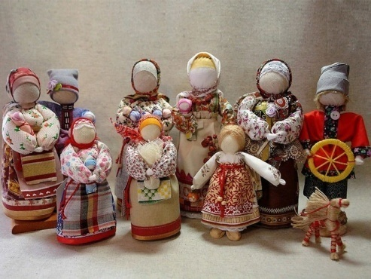
Изготовление народной куклы «Отдарок на подарок»
Выполнил:
Зотова И.В.
учитель технологии МБОУ СШ№18
г. Красноярск
2021 г.

Slide 2
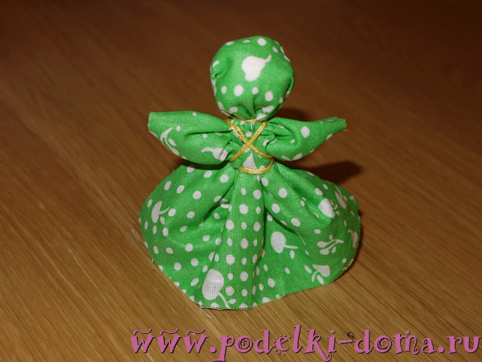
«Отдарок на подарок» - первая кукла, которую ребёнок должен был сделать сам.
Делать такую куколку ребенка обучала бабушка.
Этой куколкой благодарили за подарок, услугу или что-то хорошее.
Самую первую куклу дети делали для родителей, сызмальства приучаясь быть благодарными им за то, что те растят их и заботятся о них.

Slide 3
Цель: научиться изготавливать народную тряпичную куклу в подарок.
Материал можно использовать для организации коллективных работ, народных праздников и привлечения родителей для совместного творчества, а так же для социальных проектов.

Slide 4
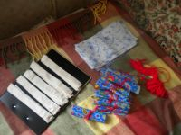
Для того, чтобы изготовить куколку «Отдарок на подарок» потребуется:
- кусочек цветного ситца 25 Х 13 см,
- полосочка ткани примерно 2,5 Х 20 см, длинна зависит от того, насколько объемной вы хотите сделать голову;
-нитка для обмотки.
Следует иметь ввиду, что куколка окручивается одной непрерывной нитью, которую обрезают только в самом конце.

Slide 5
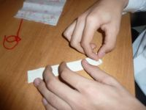
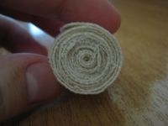
1 этап.
Сначала нужно сделать основу для головы.
Берем узенькую полосочку ткани и скатываем ее валиком.
Получается спиральная скрутка

Slide 6
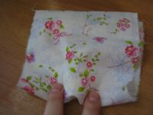
2 этап.
Теперь сложить пополам прямоугольный лоскуток и вложить в середину скрутку.

Slide 7
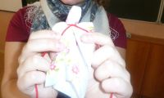
3 этап.
После этого формируем гладенькое личико, убирая ткань по краям головы в складочки, как будто готовимся завязать косыночку.
Теперь берем нить и перевязываем кукольную шейку.
Вид сзади.
На шее узелок можно не завязывать, просто затянуть, но можно завязать для того, чтобы в дальнейшем ничего не развалилось

Slide 8
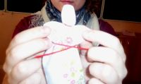
Вид спереди.
Теперь приподнять уголки-ручки, вывести концы нити вперед, перекрестить их на животе куколки и снова увести за спину.

Slide 9
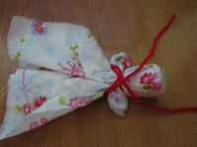
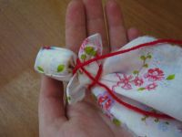
5 этап.
Вид спереди. Перекинуть нити поочередно наискосок на перед куколки, чтобы крест получился не только сзади, но и спереди.
4 этап.
Вид сзади.
Перекрестить нити на спине.

Slide 10
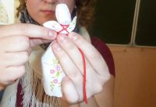
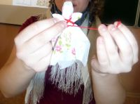
6 этап.
Вид спереди. Концы нитей уводим под руки за спину
7 этап.
Вид сзади - завязываем нити узлом на спине.
Можно обрезать или оставить свободные концы.

Slide 11
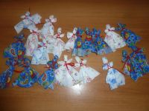
Творческих успехов!

